Slide 1
Эффективное использование ИКТ в процессе работы с родителями
Подготовили: С. В. Андреева
воспитатель
Е.Е. Матвеева
воспитатель

Slide 2
Формы и методы работы с родителями должны быть направлены на повышение педагогической культуры родителей, на укрепление взаимодействия детского сада и семьи, на усиление ее воспитательного потенциала.

Slide 3
В настоящее время в нашей стране реализуется Стратегия развития информационного общества, которая связана с доступностью информации для всех категорий граждан и организацией доступа к этой информации. Поэтому использование ИКТ (информационно-коммуникационных технологий) является одним из приоритетов образования.
А средства информационно-коммуникативных технологий помогают педагогу разнообразить формы поддержки образовательного процесса, повысить качество работы с родителями воспитанников, а также популяризировать деятельность воспитателя группы и детского сада в целом.

Slide 4
Информационно-коммуникационные технологии (ИКТ)
— совокупность методов, производственных процессов и программно-технических средств, интегрированных с целью сбора, обработки, хранения, распространения, отображения и использования информации в интересах ее пользователей.

Slide 5
Применение компьютерных технологий во взаимодействии педагогов с родителями воспитанников в условиях введения ФГОС:
Информировать родителей (законных представителей) и общественность относительно целей дошкольного образования, общих для всего образовательного пространства РФ, а также о Программе;
Обеспечить вовлечение семей непосредственно в образовательную деятельность;
Создавать условия для взрослых по поиску, использованию материалов, обеспечивающих реализацию Программы, в том числе в информационной среде.

Slide 6
Преимущества использования ИКТ во взаимодействии с семьями дошкольников
минимизация времени доступа родителей к информации;
• возможность воспитателя продемонстрировать любые документы, фотоматериалы;
• обеспечение индивидуального подхода к родителям воспитанников;
• оптимальное сочетание индивидуальной работы с родителями и групповой;
• рост объема информации;
• оперативное получение информации родителями;
• обеспечение диалога воспитателя и родителей группы;
• оптимизация взаимодействия педагога с семьей.

Slide 7
Каким образом ИКТ могут оптимизировать работу ДОУ с родителями воспитанников?
Просмотр тематических презентаций по разным направлениям
Изготовление и распространение буклетов, памяток,пособий, рекомендаций.
Вопросы и ответы на форуме сайта ДОУ
Оперативные родительские собрания посредством Skype связи
Знакомство с портфолио воспитателей, группы, воспитанников

Slide 8

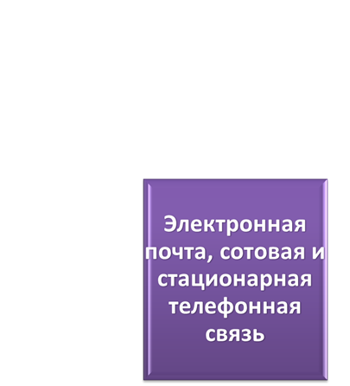
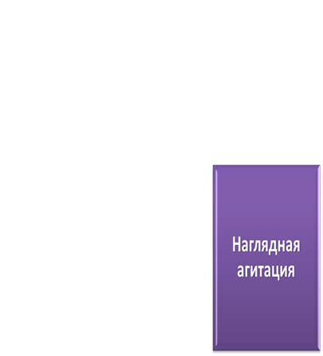
Формы работы с родителями

Slide 9
Из опыта работы
Подбор иллюстративного материала оформлению родительских уголков, группы, информационного материала для оформления стендов, папок-передвижек, стендовой информации, буклетов, «шпаргалок», памяток, фотогазет для ознакомления родителей насыщенной и интересной садовской жизнью детей (сканирование, Интернет; принтер, презентация).
Создание презентаций в программе Рower Рoint для повышения педагогической компетенции у родителей в процессе проведения родительских собраний, консультаций, совместных детско-родительских мероприятиях.
Использование электронной почты
Официальный сайт ДОУ является одной из форм работы с родителями посредством применения ИКТ
Страничка в контакте

Slide 10
Плюсы такого взаимодействия:
Родитель может задать педагогу любой вопрос, касающийся своего ребенка, а также внести предложения по организации воспитательного процесса в группе.
Экономия времени.
Создание пространства для обмена информации и дискуссий.
Высокая мотивация родителей.
Наличие взаимопонимания между родителями и педагогами.

Slide 11
Главной целью внедрения информационно-коммуникативных технологий является создание единого информационного пространства образовательного учреждения, системы, в которой задействованы и на информационном уровне связаны все участники учебно-воспитательного процесса: администрация, педагоги, воспитанники и их родители.
Таким образом, внедряя в практику разнообразные формы коммуникативно-информационных технологий можно существенно повысить степень участия родителей образовательно-воспитательном процессе.

Slide 12
Спасибо за внимание !

